Slide 1
春季躁动、科技爆发
主讲老师
陈灼基
课程日期
2024.11.28
执业编号
A1120620030004
中国·广州

Slide 2
当前的操作思路
1、三板斧：热点方向（芯片半导体、机器人、传媒等）的上升回档
2、控盘双突破（股价突破年线、半年线），走向上的趋势
3、主题猎手战法：结合热点、L2资金等指标
4、中央经济会议定调两大核心方向（2025年）：
扩内需、科技创新引领新质生产力

Slide 3
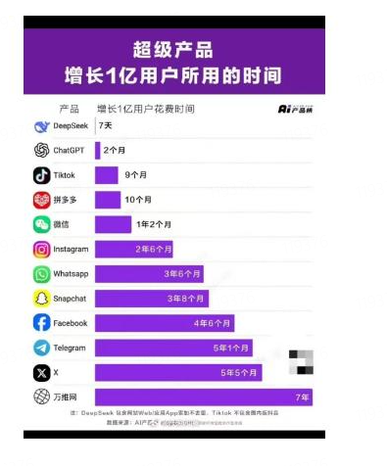
国产创新之年

Slide 4
今日热门消息解读
1、阿里概念：
据报道，苹果和阿里巴巴将合作为中国iPhone用户开发AI功能。知情人士透露，此举是苹果应对在中国销售下滑的策略之一，旨在提供更具吸引力的软件功能，国行苹果AI功能已提交给国内相关部门审核。
2、AI：
据豆包大模型团队消息，字节跳动豆包大模型Foundation团队近期提出UltraMem，一种同样将计算和参数解耦的稀疏模型架构，在保证模型效果的前提下解决了推理的访存问题。据介绍，该架构有效解决了MoE推理时高额的访存问题，推理速度较MoE架构提升2-6倍，推理成本最高可降低83%。

Slide 5
今日热门消息解读
3、智能驾驶：
华为终端BG董事长、智能汽车解决方案BU董事长余承东在微博上称，智能驾驶“凑合能用”与“好用并安全”是完全不同的境界。余承东还表示，本月将揭晓尊界的核心黑科技。
4、传媒：
新年二次元谷圈经济持续升温。数据显示，开年以来，闲鱼平台IP手办需求暴涨271%，万代、泡泡玛特等热门IP手办需求火爆，涌现大量“明星谷”。值得注意的是，动画电影《哪吒之魔童降世》衍生周边仅单日成交额就破300万元，国产动漫IP对年轻人的吸引力还在提升。

Slide 6
关注热点板块
1、固态电池：
11月15日，国家知识产权局披露，华为公开了硅基负极材料的专利，名称为《硅基负极材料及其制备方法、电池和终端》。该专利主要解决了硅基材料因膨胀效应过大导致电池循环性能低的问题，提高负极的循环稳定性。
2、机器人：
11月、23日，黄仁勋：AI正掀起科学革命 机器人时代正在到来；
全球巨头投资入局：华为、宁德时代、特斯拉、英伟达、微软纷纷巨资投资机器人

Slide 7
关注热点板块
3、芯片半导体：
周末消息，美国商会在周四的一封电子邮件中告诉会员，拜登政府将于下周尽快公布对中国新的出口限制。据看到的摘录显示，总部位于华盛顿的强大游说团体在电子邮件中表示，新规定可能会将多达200家中国芯片公司列入贸易限制名单，禁止大多数美国供应商向目标公司发货。
自主可控势必提速，大基金三期需要加快投入。
4、数字经济、AI 应用：
国常会会议提出，发展平台经济事关扩内需、稳就业、惠民生，事关赋能实体经济、发展新质生产力。要加大政策支持力度，壮大工业互联网平台体系，支持消费互联网平台企业挖掘市场潜力，强化平台经济领域数据要素供给，促进数据依法有序跨境流动，增强平台经济领域政策与宏观政策取向一致性。
AI应用、AI营销、AI广告开始逐渐爆发

Slide 8
操作策略
仓位：五成
策略：两个中线个股，两个短线个股
或者，三个中线、吃波段收益，一个短线
剩余资金灵活做T

Slide 9
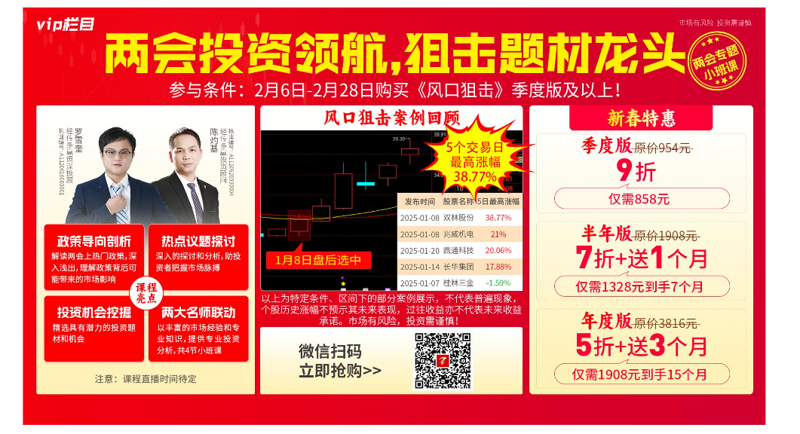

Slide 11
第三个“国九条”

Slide 14
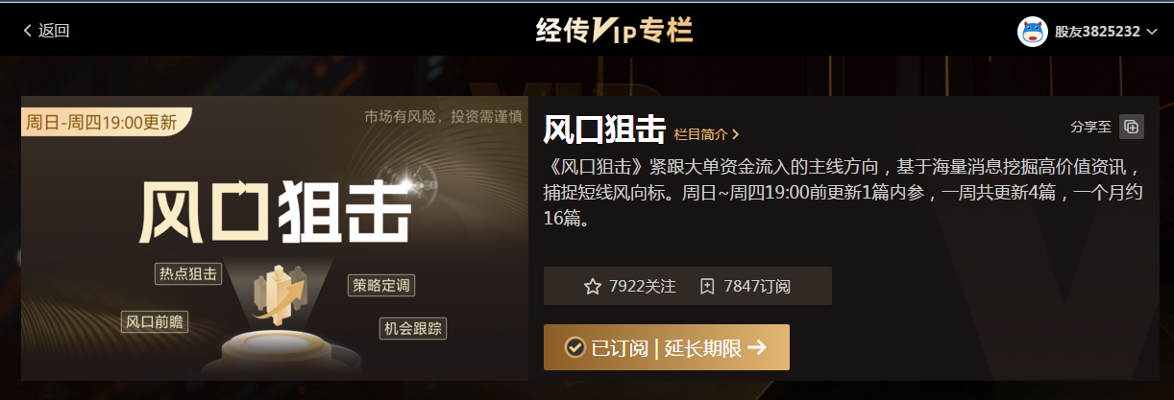
风口阻击二维码

Slide 16
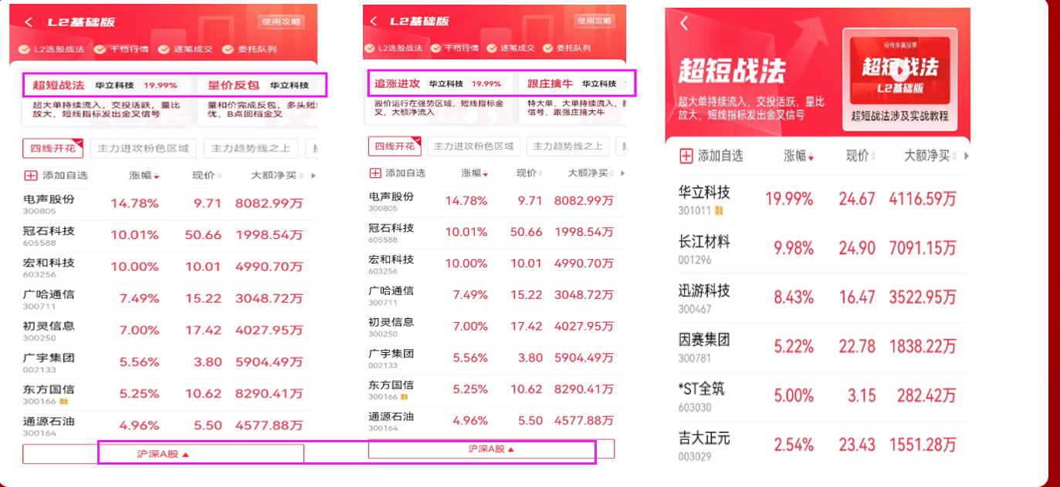
四大战法叠加四线开花

Slide 17
庄散博弈
庄散博弈：将个股资金流分为4种档次，盘中分类并计算出这4类不同档次资金的买卖力度和方向，方便用户看出股票的主力类型及买卖方向。
红色线（皇帝）：代表特大单净额 黄色线（官员）：代表大单净额
蓝色线（地主）：代表中单净额 绿色线（农民）：代表小单净额

Slide 18
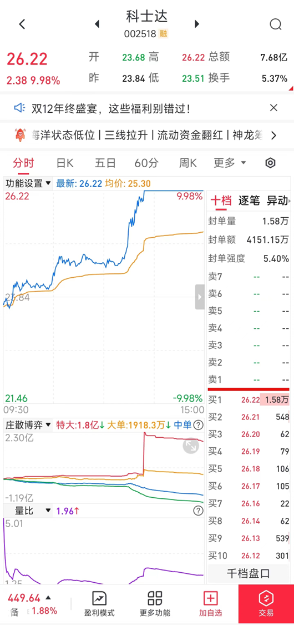
四线开花
庄散博弈（最强形态）： 红线、黄线呈现向上（红线第一，黄线第二）
蓝线、绿线呈现向下（蓝线第三，绿线第四）
说明主力的超大单和大单形成合力抢夺散户筹码，此时个股容易大幅拉升甚至出现涨停板。

Slide 19
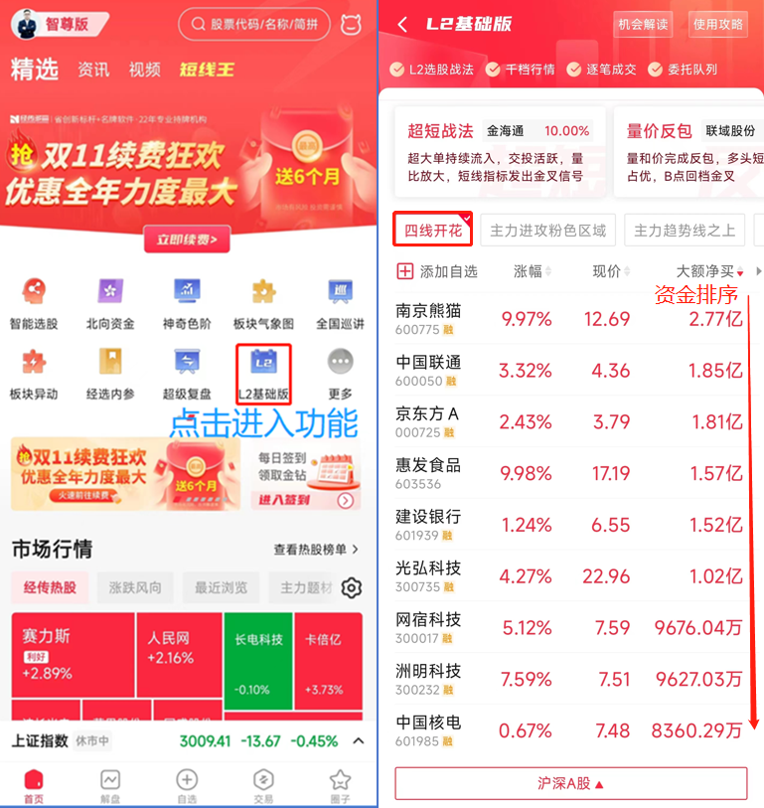
L2基础版使用方法
战法选股步骤（普通）： ①首页点击进入“L2基础版” ②勾选“四线开花”筛选 ③点击“大额净买”排序
④得到全市场当日主力最青睐的个股 优点：全市场个股一览无遗 缺点：个股太多，无从下手

Slide 20
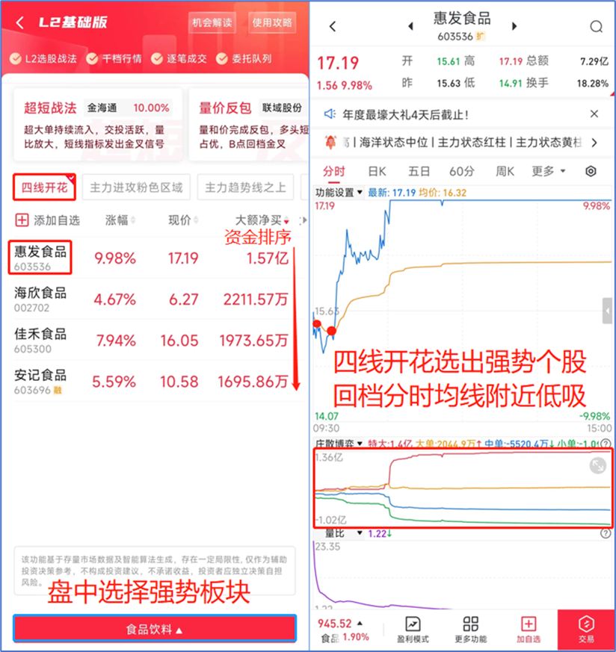
L2基础版使用方法
战法选股步骤（强化）： ①首页点击进入“L2基础版” ②盘中选择强势板块（消息/预判/看好）
③勾选“四线开花”筛选 ④点击“大额净买”排序
⑤得到板块当日主力最青睐的个股
优点：更加精准，便于捕捉主力小动向
缺点：板块容易判断错误

